Slide 1
REGISTR ZASTUPOVÁNÍ
Aktuální stav
Petr tiller

Slide 2
Agenda prezentace
Legislativní zakotvení
Aktuální stav srpen 2024
Co bude dál
Typické otázky

Slide 3
Legislativní ukotvení_
Zákon 125/2024 Sb. kterým se mění zákon č. 111/2009 Sb., o základních registrech, ve znění pozdějších předpisů, a další související zákony – účinnost od 1.7.2024
Základní body úpravy a vzešlé z mezirezortního řízení
Registr zastupování je doplňkem stávající ekosystému zástupčího jednání – primárně určen pro digitální služby
Registr zastupování je fakultativní vůči orgánům veřejné moci – OVM musí projevit vůli poskytovat digitální služby v zastoupení
Vzory oprávnění – šablona „plné moci“. Plné moci mohou být sestavovány pouze na základě schválených a publikovaných šablon
Zůstává zachován krok uplatnění plné moci – pokud nebyla vůči úřadu uplatněna, pak nesmí prohlížet ReZa a vyhledávat
  Výjimky jsou implicitní oprávnění k zastupování, která „uplatňuje“ OVM v rámci úředního procesu

Slide 4
IMPLICITNÍ VS EXPLICITNÍ OPRÁVNĚNÍ K ZASTUPOVÁNÍ_
Jde o pojmy zavedené ve výkladu a důvodové zprávě vzniklé pro umožnění popisu principálně odlišných Oprávnění k zastupování:
IMPLICITNÍ – na základě údajů v informačních systémech veřejné správy, které vznikly činností agend, rozhodnutím úřadu či soudních orgánů atd.
  Typickým znakem je, že nevznikají z vůle zastupovaného a nelze je jednostranným aktem zastupovaného či zastupujícího změnit – je nutné dosáhnout změny údajů v ISVS či rozhodnutí soudu atd.
EXPLICITNÍ – vzniká na základě jednostranné vůle zastupovaného. Typicky jde o důsledek zástupčího ujednání mezi zastupovaným a zastupujícím (je jedno v jaké formě)
  Typickým znakem je, že zastupovaný může jednostranně ukončit bez čehokoli dalšího

Slide 5
REFERENČNOST ÚDAJŮ V REGISTRU ZASTUPOVÁNÍ_
Právní postavení evidovaného oprávnění k zastupování – jde o referenční údaj
  Orgán veřejné moci ho tedy může využít bez dalšího ověřování platnosti údajů, které jsou na něm uvedeny
  Pokud orgán veřejné moci má informace o tom, že by mohl být chybný, pak postupuje jako s jakýmkoli jiným referenčním údajem – reklamace
  Pokud dojde ke konfliktu více uplatněných oprávnění k zastupování (digitální i papírové), pak OVM musí vyhodnotit jako nyní
  Orgán veřejné moci není oprávněn vyhledávat existenci explicitního oprávnění k zastupování bez toho, že by bylo uplatněno zastupovaným či zastupujícím. Tedy ačkoli jde o referenční údaj, do okamžiku uplatnění se jím OVM neřídí („neví o něm“)

Slide 6
Co je to registr Zastupování_
Část Registru práv a povinností, která eviduje NĚKTERÁ oprávnění k zastupování – viz šablony
Poskytuje referenční údaje o evidovaných oprávněních k zastupování
OPRÁVNĚNÍ K ZASTUPOVÁNÍ – evidovaný vztah dvou osob z ROB/ROS, který popisuje právo zastupujícího jednat jménem zastupovaného vůči veřejné správě
Doplněno Agendovým informačním systémem Registru zastupování
  Prostřednictvím tohoto AIS veškeré požadavky na zápis
  Udržuje historii
  Udržuje schválené vzory
  Udržuje vazbu osob k certifikátům pro elektronický podpis a pečeť za účelem identifikace držitele

Slide 7
VZOR OPRÁVNĚNÍ K ZASTUPOVÁNÍ_
Není možné popsat všechny varianty oprávnění k zastupování do zákona. Proto jsme zvolili pojem „vzor“, kterým definujeme šablonu „Vzor plné moci“
Oprávnění k zastupování se váže na služby veřejné správy. Obsahuje tedy
  Kdo/komu
  K jakým službám veřejné správy, úkonům či konkrétním OVM lze uplatnit.
    Není vyplněno – KE VŠEM
  Jaké jsou další vlastnosti (od kdy, do kdy, postupitelnost, úroveň důvěry s jakou musí být ověřen žadatel o zápis)
Vše popsáno datově a v dokumentaci a zveřejněno – dle zákona musí po zveřejnění do roka být funkční

Slide 8
Jaký je vztah k současné praxi_
Na současné praxi (procesní, právní) se nic nemění
Doplňuje se cesta digitální
  Zvláště pro využití v čistě digitálním prostředí – portály
  Neexistuje digitalizace papírové plné moci
  Umožňuje- doplňuje možnost občanům prokázat své oprávnění k zastupování i digitálně
Všechny procesní zákony a předpisy zůstávají v platnosti nepozměněné. Použití digitální plné moci je ze strany veřejnosti možnost nikoli povinnost
Konflikt „papírové“ plné moci a digitální – neexistuje, odpovídá situaci jako když jsou předloženy dvě konfliktní „papírové“ plné moci

Slide 9
Aktuální stav
Co se stane do 1.7.2024

Slide 10
Výstavba centrálních částí_
Agentura na základě Usnesení vybudovala centrální části Registru zastupování
RPP ReZa – rozšíření registru práv a povinností o část ReZa
  Služby jsou12.7.2024 dostupné prostřednictvím Informačního systému základních registrů zvláště pak čtení údajů
AIS ReZa – Agendový informační systém ve správě DIA, zapisující údaje do ReZa, spravuje historii, šablony a evidenci certifikátů
  Služby jsou 1.7.2024 dostupné pomocí Informačního systému sdílené služby (ISSS)
Zveřejnění schválených šablon – web rozhraní poskytující přehled schválených šablon včetně jejich dokumentace

Slide 11
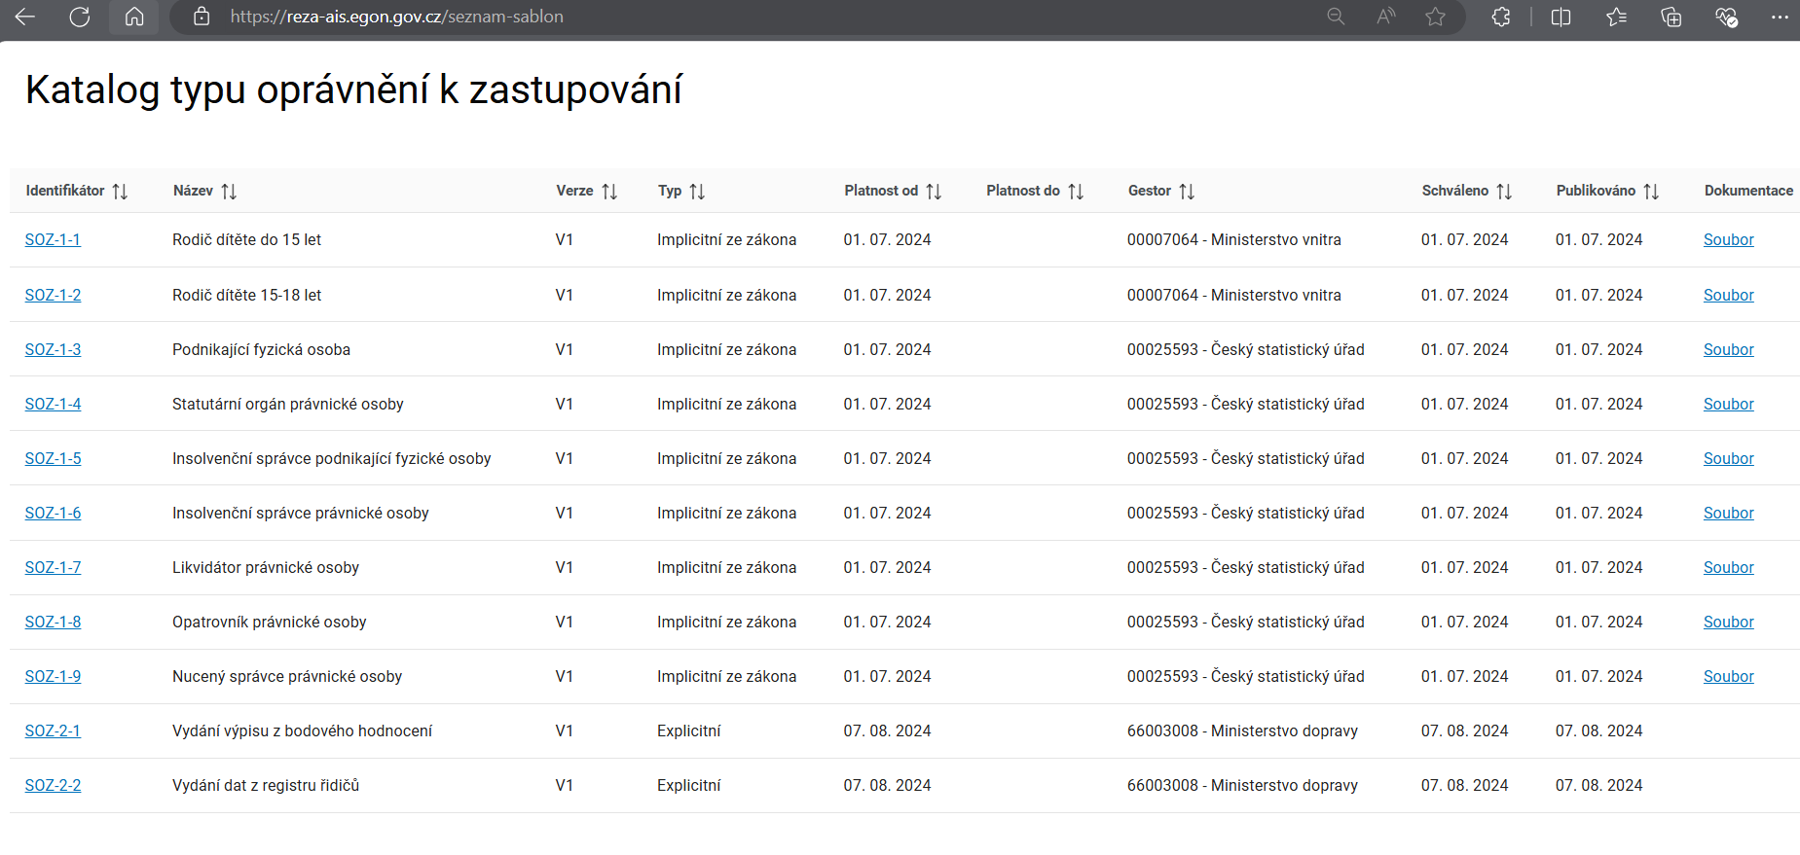
Seznam publikovaných šablon_

Slide 12
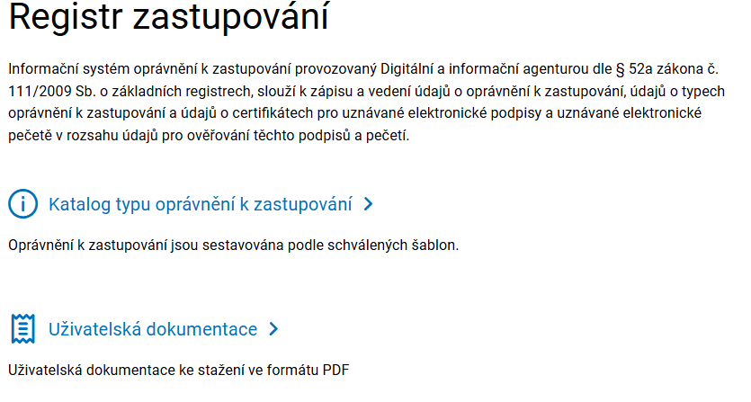
Kde se již nyní mohu podívat_
Web rozhraní AIS Registru zastupování http://reza-ais.egon.gov.cz
Veřejnost

Slide 13
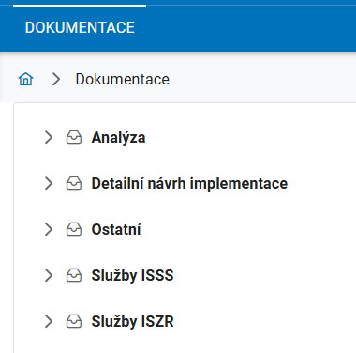
AIS REZA po přihlášení prostřednictvím JIP_

Slide 14
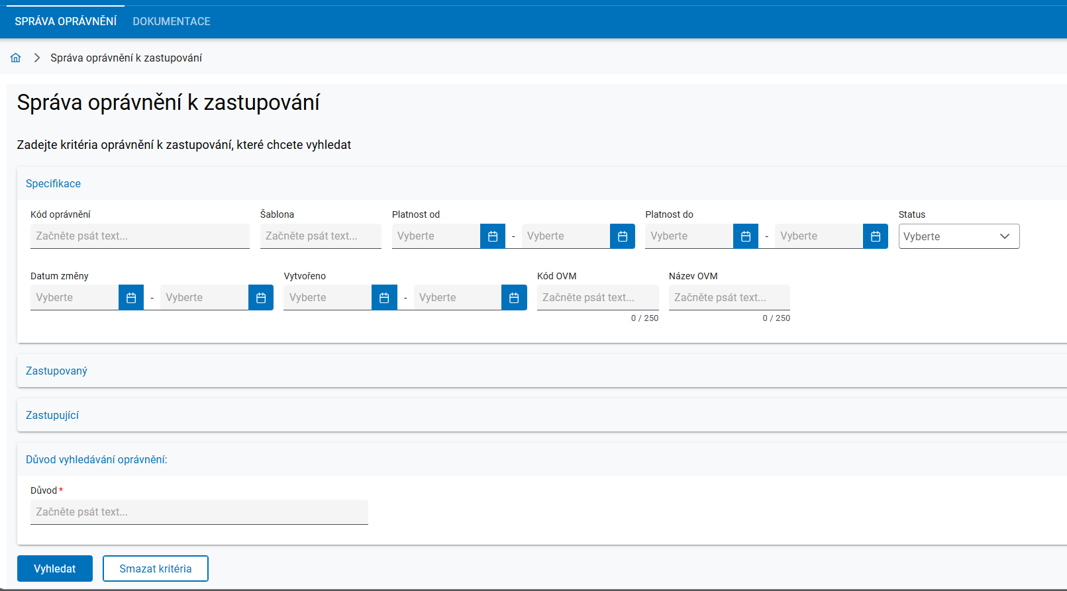
AIS REZA PO PŘIHLÁŠENÍ POMOCÍ jip S ODPOVÍDAJÍCÍ ROLÍ_

Slide 15
Naplnění daty_
K 1.7.2024 budou publikovány šablony pro implicitní oprávnění k zastupování
Pro fyzické osoby
  Rodič – dítě 0-15 let
  Rodič – dítě 15–18 let
Pro právnické osoby
  Statutární orgán právnické osoby
  Fyzická osoba jako Podnikající fyzická osoba
12.7 BYLO ZAHÁJENO automatizované plnění daty z Registru osob, Registru obyvatel, Evidence obyvatel a Cizineckého informačního systému – bude trvat 2-3 měsíce

Slide 16
Co bude dál

Slide 17
Další rozvoj
Projekt Registru zastupování nekončí k 1.7.2024
Do konce 2024
Realizace služeb Portálu občana pro přístup k údajům v ReZa
  Náhled na má existující zmocnění
  Odvolání explicitního oprávnění
Doplňování dalších implicitních šablon
Rok 2025 a dále
Realizace služeb na kontaktním místě veřejné správy (do 1.7.2025)
Realizace vytváření plných mocí dle šablon na Portálu občana
Podpora úřadů s realizací šablon
Vyhledávání a realizace implicitních šablon pro další případy

Slide 18
Co mají dělat úřady_
Úřad provozující svůj portál
  Revize procesů podporovaných portálem a určení, které z nich je možné využívat v zastoupení
  Revize ohlášení služeb a úkonů v RPP, zda lze podle jejich popisu sestavit smysluplné oprávnění k zastupování (jasné úkony, nechybí nějaký úkon atd)
  Definice šablony/šablon pro explicitní oprávnění k zastupování ve spolupráci s agenturou – dokument popisující šablonu a její „naklikání“ v AIS REZA
  Rozhodnutí zda bude realizováno lokální řešení či pouze ad-hoc práce s centrálním řešením
  Úprava svých portálů a případná výstavba lokálního řešení
Na přepážce – může se stát, že občan na přepážce bude chtít uplatnit své oprávnění k zastupování DLE ZVEŘEJNÝCH ŠABLON
  pro úředníky je od 1.7.2024 poskytnuto uživatelské rozhraní AIS REZA s přihlášenímpřihlásit přes JIP/KAAS (CAAIS) - nalezení potřebného oprávnění

Slide 19
Co mají dělat občané_
V principu nemusí dělat nic
Implicitní oprávnění k zastupování se načtou automaticky. Nemusím a ani nemůžu evidovat plnou moc typu „jsem rodič“
Při práci na portálu OVM, který podporuje ReZa se mi objeví nabídka sestavit plnou moc pro nabízené služby. Vyplním a sdělím tomu, kdo mne má zastupovat. Ten po přihlášení může okamžitě využívat udělenou plnou moc
Po přihlášení na Portál občana získám přehled všech evidovaných oprávnění (implicitní i explicitní). Explicitní mohu odvolat

Slide 20
Harmonogram pro nejbližší dobu_
Do konce září 2024
  Naplnění daty o implicitních oprávnění k zastupování pro osoby z ROS jejich průběžná aktualizace a uvolnění – úřady mohou manuálně (prostřednictvím AIS REZA) či automatizovaně (služby ISZR) načítat existující implicitní oprávnění k zastupování pro tyto osoby
Do konce roku 2024
  Ministerstvo dopravy uzpůsobí svůj portál dopravy a umožní sestavování plných mocí dle explicitních šablon publikovaných v AIS REZA – Zahájení ostrého provozu k 1.1.2025
  Naplnění implicitních oprávnění k zastupování pro osoby z ROB (Rodič-dítě) jejich průběžná aktualizace a uvolnění – úřady mohou manuálně (prostřednictvím AIS REZA) či automatizovaně (služby ISZR) načítat existující implicitní oprávnění k zastupování pro tyto osoby

Slide 21
Typické otázky

Slide 22
Otázky a odpovědi_
Musí úřad využívat ReZa
Nemusí dle zákona o ReZa. Nicméně každá osoba má podle platného právního řádu právo nechat se zastupovat při jednání s veřejnou správou. Pokud úřad poskytuje digitální služby prostřednictvím svého portálu, zřejmě nepotěší občany, když jim toto právo neumožní naplnit.
Mám si jako občan na úřadě zaevidovat své existující plné moci
Nikoli. Dokonce není podporován proces digitalizace plné moci – není možné udržet konzistenci mezi papírovým a digitálním světem
Proč se dělají šablony na implicitní plné moci
Je pravdou, že pokud má úřad odpovídající oprávnění, nemusí použít implicitní šablony ReZa, ale může údaje číst přímo ze zdrojových AIS. Nicméně i v „nejjednodušších“ případech vznikají záludnosti, kterých se realizátor portálového řešení nemusí být vědom a ve výsledku může docházet k chybám. Navíc čerpání referenčních údajů z jednoho místa je vždy levnější než vyhodnocování údajů samostatně
Mohu si zaevidovat „libovolnou“ plnou moc
Nikoli, lze evidovat pouze takové plné moci, pro něž je zveřejněna šablona. Občan pak má naprostou jistotu, že plná moc bude úplná, nebude poskytovat zbytečně široká oprávnění a bude úřadem při uplatnění přijata

Slide 23
Otázky a odpovědi_
Zaeviduji si plnou moc, uvidí ji hned všechny úřady
Nebudou a dokonce nesmí „prohlížet“ registr zastupování bez toho, že by byla plná moc určena pro jejich služby a byla uplatněna. Platí zde princip mlčenlivosti
Musí být plná moc přijata zmocněncem
Nikoli. Zmocněnec ji ani nemusí využít. V okamžiku kdy platnou plnou moc použije ji tedy přijímá
Někdo mi dal plnou moc zaevidováním do REZA, plyne z toho pro mne něco
Nikoli. Dokud ji neuplatníte vy či zastupovaný, tak je pro úřady „neviditelná“ a zmocněnci z ní neplynou žádné závazky. Tuto plnou moc uvidíte ve svém výpisu a pokud budete mít problém s její existencí, pak ji můžete reklamovat
Někdo mi dal plnou moc zaevidováním do REZA a já s ní (již) nesouhlasím
Plnou moc mohu reklamovat – je označena jako nereferenční údaj. Pro některé citlivé případy umožníme její „odvolání“ z pozice zastupujícího = Zastupovaný ji nebude moci uplatnit o své vůli

Slide 24
Děkuji za pozornost_
Prostor pro vaše dotazy
Petr Tiller
petr.tiller@dia.gov.cz

